Slide 1
Инновации в школе XXI века: результаты современных исследований
Пермь – 2017
Пленарный докладчик
Д-р Давид Швоцер

Slide 2
Цель доклада
представить результаты современных исследований о внедрении инноваций в школьные образовательные программы в XXI веке

Slide 3
Передовые образовательные методики
Всеохватывающий подход к обучению (UDL)
Проектное / проблемное обучение (PBL)
Формирующее и результирующее оценивание
Применения данных концепций в старшей школе в рамках преподавания разных предметов

Slide 4
Всеохватывающий подход к обучению (UDL) Каждый обладает своим индивидуальным набором навыков, у каждого свои потребности и интересы в обучении. Благодаря нейробиологии мы знаем, что эти отличия так же разнообразны и уникальны как структура ДНК или отпечатки пальцев. На первый план выходят три нейронные сети головного мозга.
UDL
Распознающая сеть: «Что» в обучении | Стратегическая сеть: «Как» в обучении | Эмоциональная сеть: «Зачем» в обучении
Как мы собираем информацию и классифицируем то, что видим и слышим. Узнать буквы, слова, авторский стиль – это задачи по распознаванию. | Планирование и выполнение заданий. Как мы организуем и выражаем идеи. Написать эссе или решить математический пример – это стратегические задачи. | Как ученики увлекаются и остаются заинтересованными, каким образом появляется их интерес. Это эмоциональное измерение.

Slide 5
Основы UDL: разнообразие…
средств представления материала | видов деятельности и форм самовыражения | форм участия и контроля
Предлагайте индивидуальные способы подачи материала; подавайте информацию в аудио- , визуальной И других формах | Разнообразьте способы ответов; обеспечьте доступ к вспомогательным технологиям | Ориентируйтесь на личный выбор и самостоятельность; сократите отрицательные факторы и возможности отвлечься
Поясняйте термины и синтаксические структуры, математические формулы, символы; иллюстрируйте материал всеми доступными средствами | Используйте различные средства общения и представления учениками работ | Разнообразьте требования и источники; поощряйте совместную работу
Подключайте фоновые знания; привлекайте внимание к моделям, существенным чертам, связям | Направляйте целеполагание; помогайте планировать; содействуйте в выборе информационных ресурсов | Развивайте умения справляться с трудными ситуациями и способности к самоконтролю
Находчивые знающие ученики | Мыслящие стратегически ученики | Целеустремлённые и увлечённые ученики

Slide 6
Проектное обучение (PBL)
Нацелено на решение реально существующих проблем.
Исследует многогранность, взаимосвязи и неоднозначность явлений.
Процесс обучения неотделим от знаний, умения и навыков, осваиваемых учеником.
Междисциплинарное по свое природе\сути.
Может называться «проблемным обучением» или «исследовательским обучением» или «обучением на практике».
Начинается с общего вопроса, который требует ответа, конкретной задачи, которая требует решения, или ёмкой проблемы, которая требует изучения.
Поощряется выбор тем, которые интересуют или вдохновляют ученика, напр. проекты, связанные с личными интересами или карьерными устремлениями .

Slide 7
Пример междисциплинарного проекта
Проект, исследующий экосистему Перми и включающий изучение её истории, разнообразия биологических видов, их значения для экономической и социальной жизни и экологии города.
Проект как задание по одной из естественно-научных дисциплин,
Могут быть предусмотрены чтение и письмо в большом объёме (по-русски\по-английски);
Изучение истории города с использованием текстов, новостей, архивных фотографий и документов (история и обществознание); анализ и представление данных (естественные науки и математика);
Подготовить общественный проект по сохранению экосистемы (гражданское право и управление)
Представить проект в городском совете, используя современные мультимедийные технологии (технология в XXIв.).

Slide 8
Формирующее и результирующее оценивание
Формулировка задач на основе данных о наших учениках :
Что они уже знают и могут выполнять самостоятельно?
Каких необходимых знаний и навыков им не хватает?
Каковы их интересы?
Как лучше всего побудить их к учёбе?
Структура процесса: оценивание, анализ, и действие.
АНАЛИЗ
ОЦЕНИВАНИЕ
ДЕЙСТВИЕ

Slide 9
Формирующее оценивание
Цель - отслеживать процесс обучения и постоянно предоставлять обратную связь.
Помочь ученикам обнаружить их сильные и слабые стороны и сосредоточится на слабых сторонах
Помочь учителям определить, где ученики сталкиваются с трудностями и незамедлительно реагировать на проблемы.
Малые ставки (не влияют или слабо влияют на оценку).
Примеры:
«Билет на выход»– ответить письменно на 1-2 вопроса по теме, пройденной на уроке; учитель анализирует ответы и делает выводы о понимании темы учениками (правило 80%?)
Черновики и редактирование.
УЧИТЕЛЯМ – совершенствовать преподавание.
УЧЕНИКАМ – совершенствовать СВОЕ обучение.

Slide 10
Результирующее оценивание
Цель – оценить результаты обучения ученика по окончании учебного блока\темы в соответствии со стандартами и критериями.
Крупные ставки (существенно влияют на итоговую оценку)
Например: промежуточный экзамен; итоговый проект; реферат; отчётный концерт\представление, и т.д.
Критерии результирующего оценивания могут быть использованы при формирующем оценивании, когда ученики или учителя руководствуются ими при выполнении работы последовательно на занятиях.
Создание подробных описаний оценивания включает критерии, рубрики и\или опросных листов формирующего и результирующего оценивания.

Slide 11
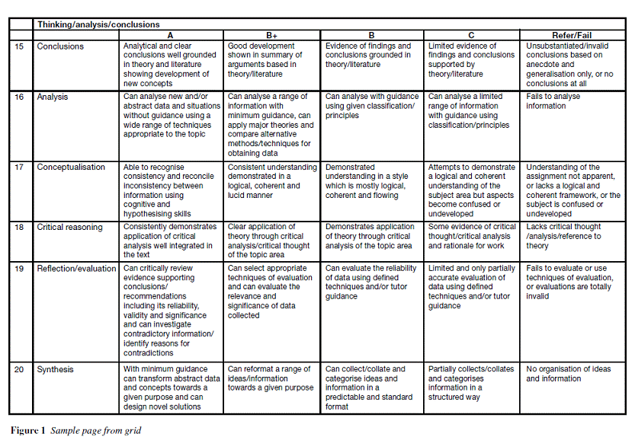
Пример рубрик

Slide 12
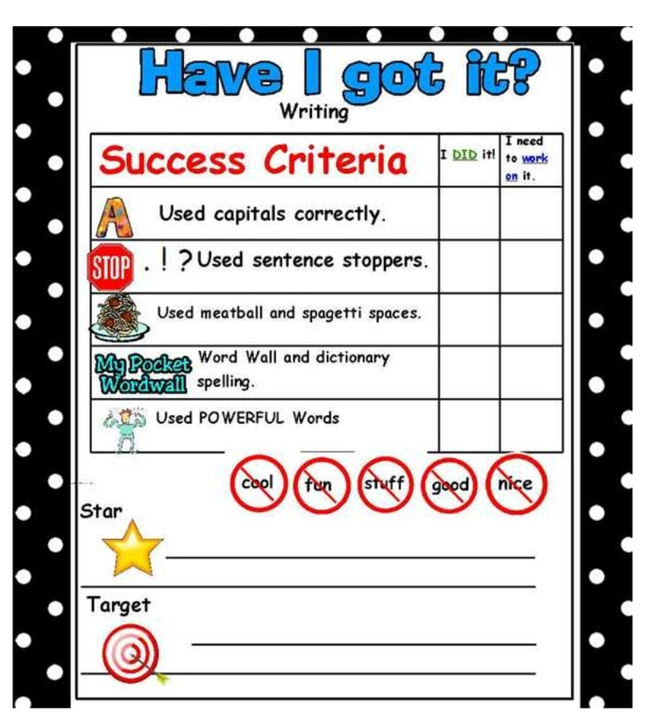
Пример критериев

Slide 13
Применение в рамках преподавания разных предметов
Для начала найдите «важного друга»
Начните постепенно с одного занятия, одной темы, одного небольшого изменения
Используйте английский\русский в качестве основы для проекта – введите по крайней мере ОДИН «инородный» аспект (живопись, музыка, физкультура…)
Узнайте о потребностях и желаниях учеников\района\города.
Фотографируйте – просите учеников фотографировать!
Найдите «связующее звено» с настоящими потребностями.
Идеи –
путеводитель по городу/району.
двуязычный\ многоязычный сайт школы или района.
интервью с местными газетами о потребностях.

Slide 14
Вопросы и ответы
Thank you!
Спасибо!
Muchas Gracias!
Grazie!
Toda Raba!

